Slide 1
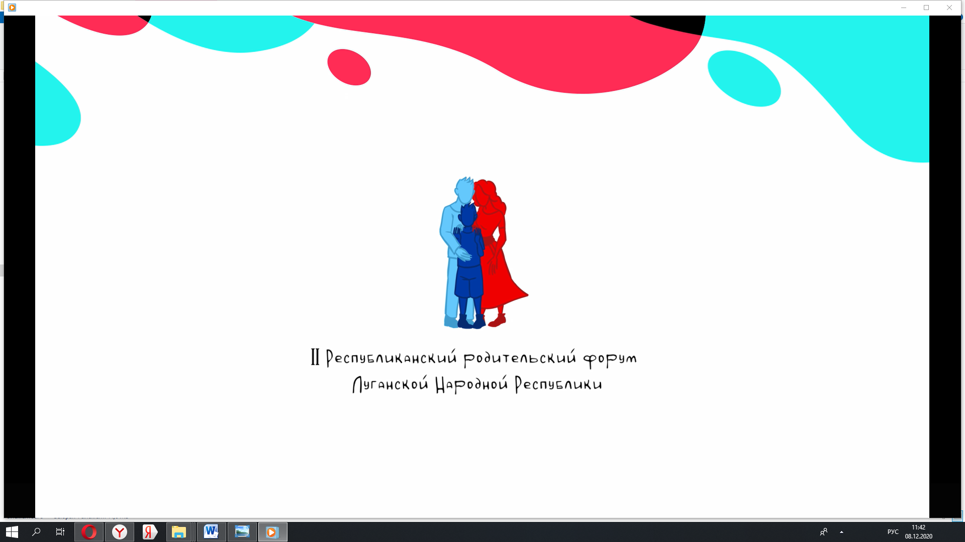


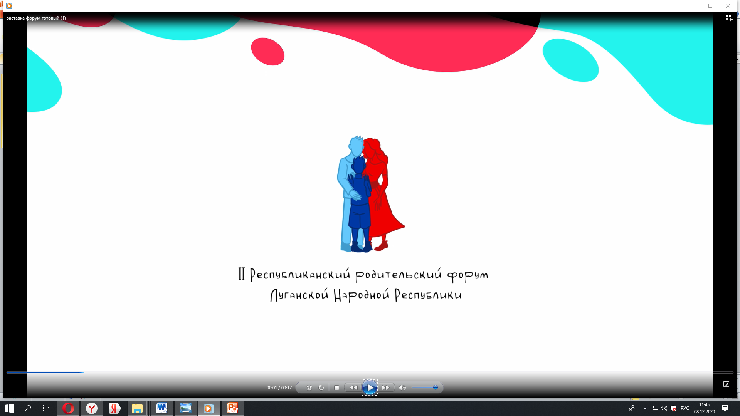
Министерство образования и науки Луганской Народной Республики
Республиканский родительский совет Луганской Народной Республики
II Республиканский родительский форум Луганской Народной Республики
«Счастье детей – в руках родителей!» в онлайн формате
19 декабря 2020 года, 10:00-14:00
10.00
Презентационная часть (вебинары, мастер-классы).
10.00-12.00
Деловая часть (пленарное заседание).
10.00 – 14.00
Практическая часть (консультативные и
диалоговые онлайн площадки).
Содержательная часть Форума будет транслироваться посредством youtube-каналов.
Ссылки на youtube-каналы, программа Форума будут размещены в закладке «Республиканский родительский совет» сайта
Министерства образования и науки
Луганской Народной Республики : https://minobr.su/activities/republican-parental-council/
Дополнительная информация по телефону
34-50-87 (Алексеева Л.А.)
10.00-12.00
Консультационные онлайн площадки:
1. МОН ЛНР и юридической помощи.
2. ПМПК-сопровождение и МЗ ЛНР.
12.00-14.00
Диалоговые онлайн площадки:
1. Вопрос Министру образования и науки Луганской Народной Республики.
2. Вопрос Уполномоченному по права ребенка Луганской Народной Республики.
Вопросы Министру образования и науки Луганской Народной Республики, Уполномоченному по правам ребенка Луганской Народной Республики, консультантам площадок можно задать в режиме реального времени посредством youtube-каналов (необходимо иметь google account) 19.12.2020 либо направить
16-17.12.2020 с 09.00 до 17.00 по телефонам:
34-50-87, 34-50-86 или на e-mail otdel209@yandex.ru

